Slide 1
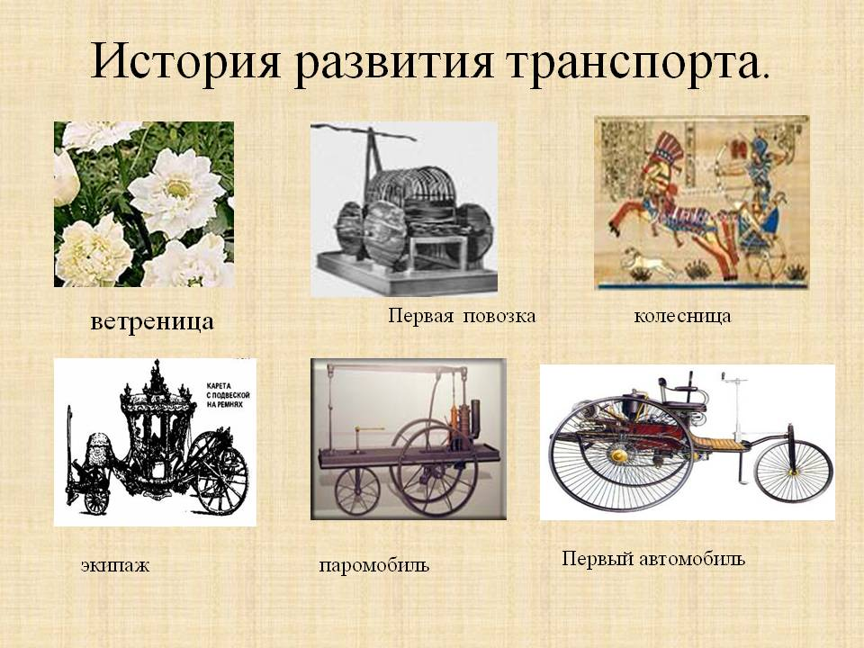
Как машины помогают человеку?
Моделирование машины.
Технология
2 класс
Учитель: Киселева С.А.

Slide 2

Цель:
выполнение макета автомобиля из бумаги.

Slide 3
Изучение нового материала
Просмотри новый материал: Аппликация из цветной бумаги, круги, 036 Машинка, перейдя по ссылке: https://www.youtube.com/watch?v=WfA0iJNnmuU

Slide 4
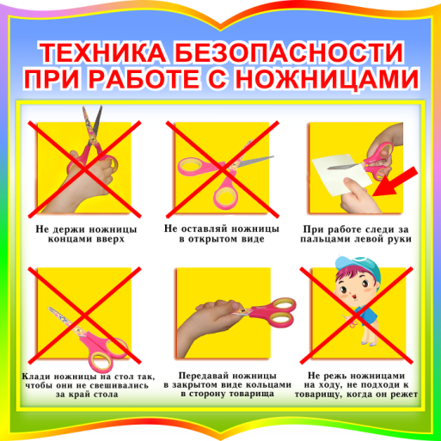
Задание №1.
Повторите правила безопасности.

Slide 5
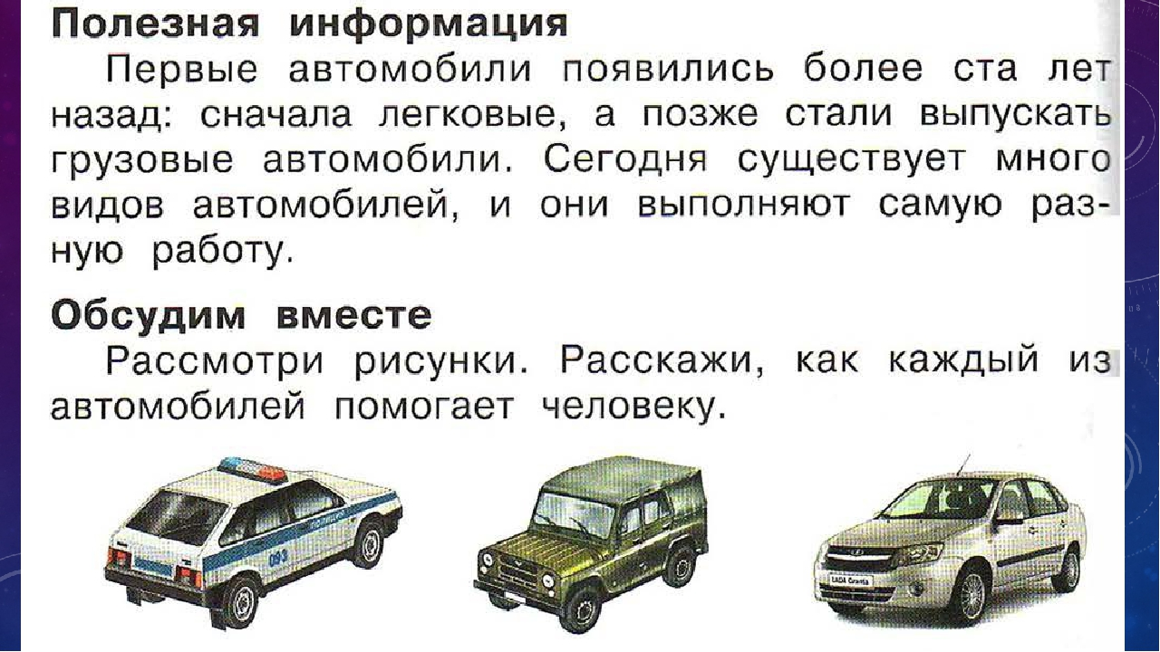
Задание №2.
Используя теоретический материал, изготовьте изделие.

Slide 6
Задание для контроля
Продолжите предложение:
Я узнал, что…
Было интересно узнать о …
Теперь я смогу …

Slide 7


